Slide 1

Aspectos Legales
Abg. Argenis Flores.
Asesor Jurídico de la REC.

Slide 2
Contenido:
Introducción.
Gaceta Oficial N° 41.575, mediante la cual se publica el Decreto Constituyente sobre el Sistema Integral de Criptoactivos.
Gaceta Oficial N° 41.578, mediante la cual se publica Providencia Administrativa que regula el Registro Integral de Servicios en Criptoactivos (RISEC).
Gaceta Oficial N° 41.969, mediante la cual se publica Providencia Administrativa que regula la Minería Digital y procesos Asociados. (Incluye el RIM).
Gaceta oficial N° 42.110, mediante la cual se publica la Providencia Administrativa que regula normas relativas a la administración y fiscalización de los riesgos relacionados con la legitimación de capitales, el financiamiento del terrorismo y el financiamiento de la proliferación de armas de destrucción masiva, aplicables a los proveedores de servicios de activos virtuales y a las personas y entidades que proporcionen productos y servicios a través de actividades que involucren activos virtuales, en el sistema integral de criptoactivos.

Slide 3
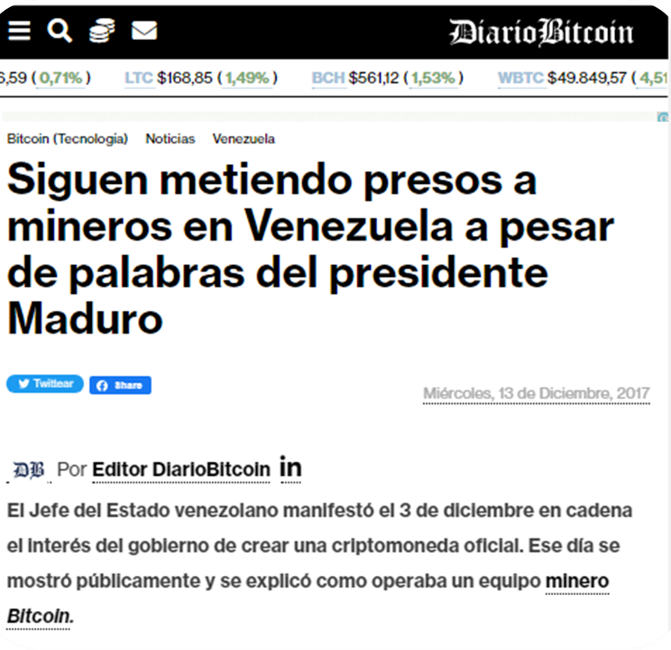
Antecedentes.
Antes de la publicación de la providencia 084-2020, si bien la minería digital no era ilegal en Venezuela, hubo episodios de persecución contra mineros e incautación de equipos; principalmente debido a denuncias por el alto consumo de electricidad que demandan estos aparatos.

Slide 4
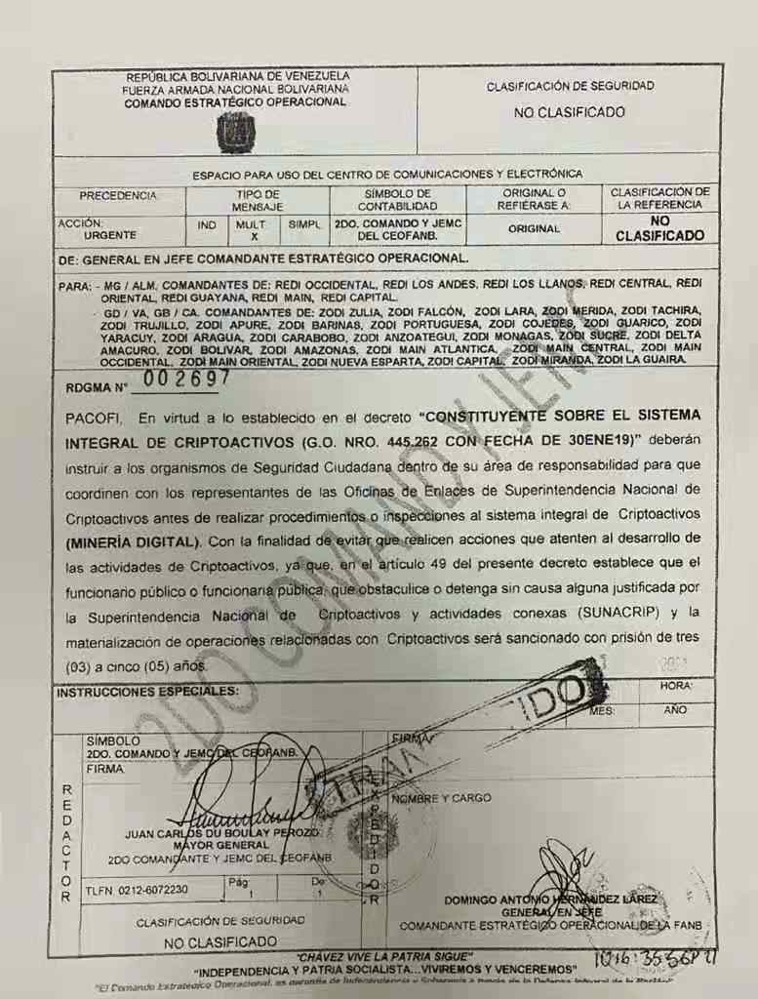
Antecedentes.
14 de septiembre de 2021.-
La Fuerza Armada Nacional Bolivariana (FANB) ordenó ayer lunes a los cuerpos de seguridad respetar el Decreto Constituyente sobre criptoactivos vigente en Venezuela desde enero de 2019.
El comandante estratégico operacional de la FANB, G/J Domingo Antonio Hernández Larez, firmó un documento en el que se ordena a los funcionarios de "seguridad ciudadana" coordinar con la Superintendencia Nacional de Criptoactivos y Actividades Conexas (Sunacrip) cualquier procedimiento o inspección relacionado con la minería digital.
El comunicado aclara que la medida tiene como objetivo evitar que las actividades relacionadas con las criptomonedas sean afectadas, tal y como lo establece el Decreto Constituyente sobre criptoactivos.
El documento público afirma también que serán sancionados con prisión de 3 a 5 años los efectivos que no atiendan el decreto y obstaculicen o detengan alguna operación relacionada con criptoactivos "sin causa alguna justificada por la Sunacrip".
Fuente: https://www.aporrea.org/economia/n367776.html

Slide 5
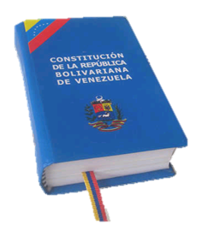
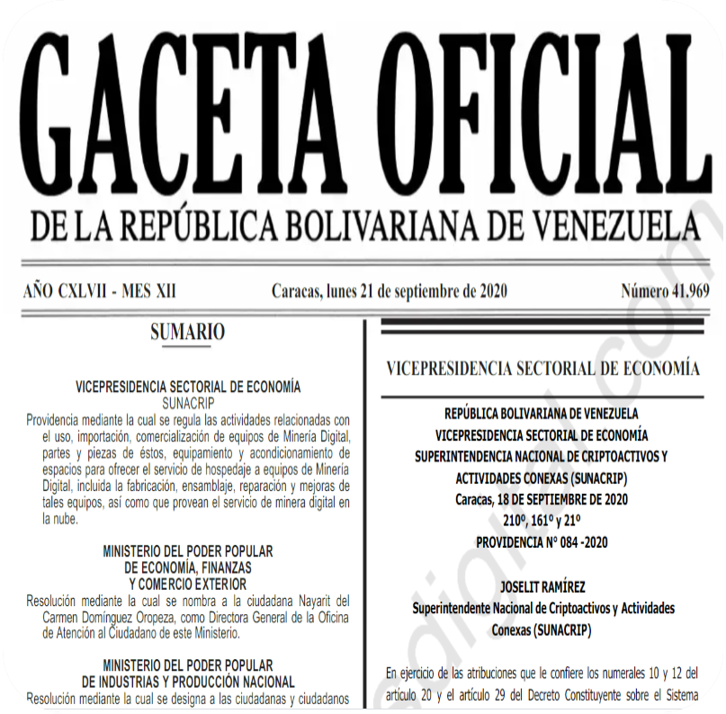
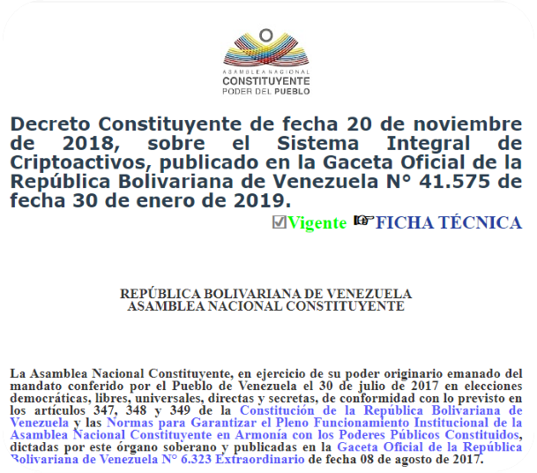
Marco Legal en Venezuela sobre Minería y Criptoactivos.

Slide 6
Gaceta Oficial N° 41.575, mediante la cual se publica
el Decreto Constituyente
sobre el Sistema Integral de Criptoactivos.
El objeto de este Decreto Constituyente:
Crear y definir el marco regulador aplicable al Sistema Integral de Criptoactivos.
Expresión organizativa y funcional de soberanía económica.
Con el propósito de avanzar, de forma armónica en el desarrollo productivo y social de la República Bolivariana de Venezuela.

Slide 7
Nacimiento de una nueva rama
del Derecho Procesal.
Venezuela es pionera en la materia.
El Decreto Constituyente sobre el sistema integral e criptoactivos establece derechos sustantivos y Adjetivos.
La competencias exclusivas que tiene la Sunacrip:
- Unidad de Prevención, Control e Investigación de delitos.
Abg. Argenis Flores.
Asesor Jurídico de la REC.

Slide 8

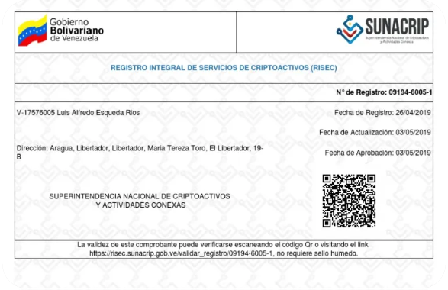
REGISTRO INTEGRAL DE CRIPTOACTIVOS (RISEC)
Con el fin de sistematizar digitalmente la información de los usuarios que quieran acceder al sistema de criptomonedas en Venezuela, se creó el Registro Integral de Servicios en Criptoactivos (RISEC), mediante una providencia publicada el lunes 4 de febrero en la Gaceta Oficial Nº 41.578. El mismo será supervisado por la Sunacrip.
Se deben registrar todas las personas naturales y jurídicas que deseen incursionar en el mundo de la minería digital.
El Registro Integral de Servicios en Criptoactivos (RISEC), Es un registro inédito a nivel mundial, del cual las personas naturales y jurídicas pueden obtener licencias, para la minería y el intercambio de Criptoactivos.

Slide 9
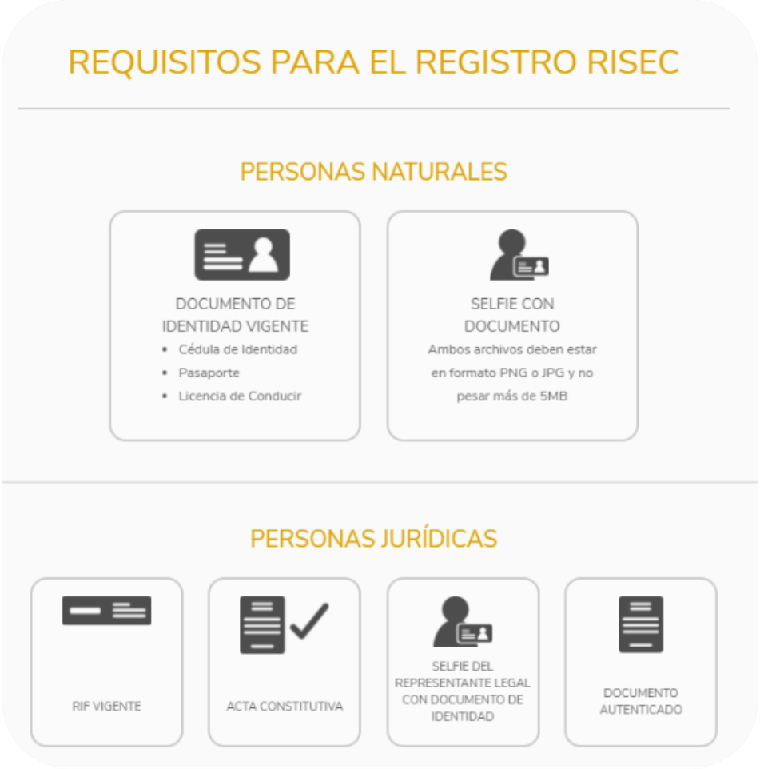

Slide 10
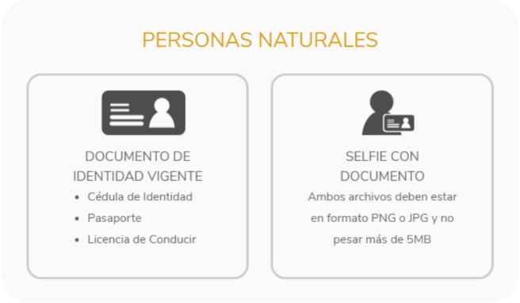
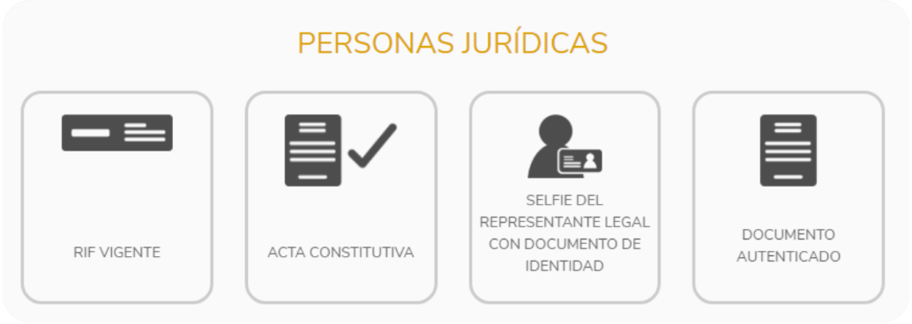
REQUISITOS PARA EL REGISTRO RISEC

Slide 11
Decreto Constituyente
sobre el Sistema Integralde Criptoactivos,
Publicado en Gaceta Oficial N° 41.575.
De las infracciones por falta de autorización Artículo 42. Quienes operen o realicen cualquier tipo de actividad relacionada con la constitución, emisión, organización, funcionamiento y uso de criptoactivos o criptoactivos soberanos, incluyendo la minería, sin la debida autorización del ente rector y en incumplimiento de las demás formalidades exigidas por este Decreto Constituyente, serán sancionados con multa equivalente de 100 a 300 criptoactivos soberanos.
Sanciones Pecuniarias. Art 47
Responsabilidad del funcionario o funcionaria. Art. 49

Slide 12
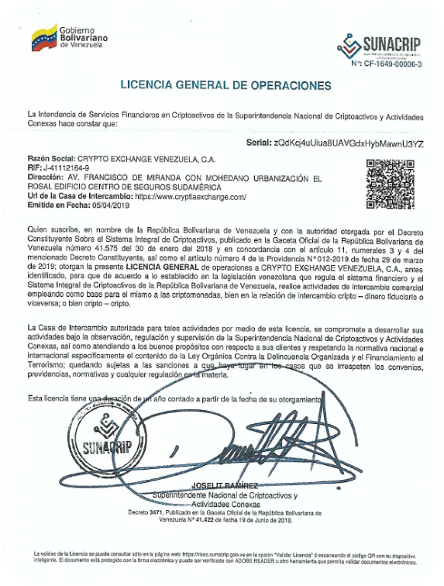

Providencia N° 084-2020, Gaceta Oficial N° 41.969,
“Regula las actividades relacionadas con el uso, importación
y comercialización de equipos de minería digital”.
21 de septiembre de 2020
REGISTRO INTEGRAL DE MINEROS
El RIM es un módulo del RISEC que les permite a las personas naturales o jurídicas que ejerzan la actividad de minería u otra actividad conexa a la misma, solicitar los tramites regulatorios(las licencias) necesarias para ejercer la actividad de forma legal y controlada a los fines de regularizarse.
El Registro Integral del Mineros (RIM), es el proceso automatizado para el otorgamiento de licencias que facturan la legalidad del ejercicio de la actividad de la minería digital, que se ejerza en el territorio nacional.
modulo

Slide 13
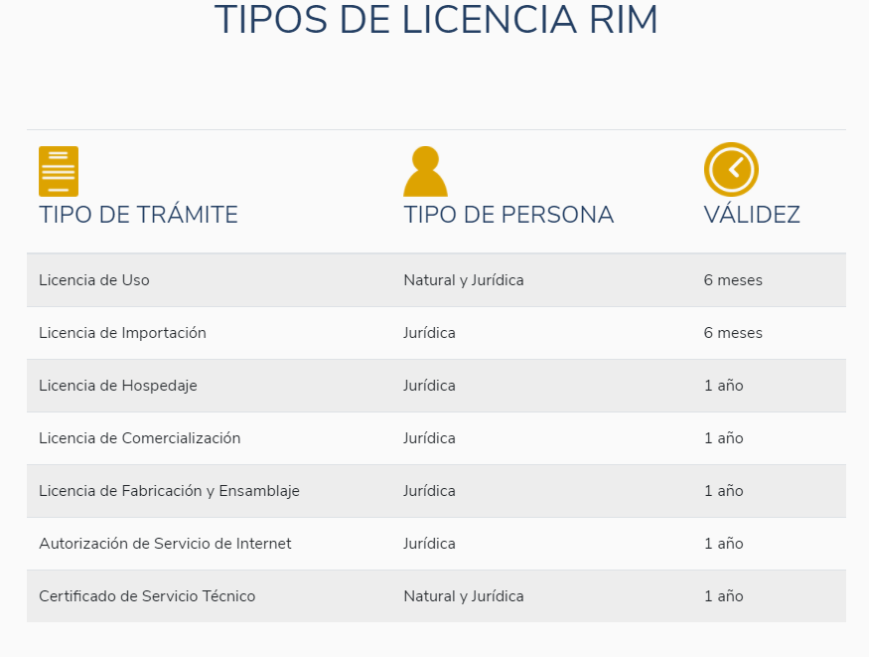

Slide 14



TIPOS DE LICENCIA RIM
TIPO DE TRÁMITE | TIPO DE PERSONA | VÁLIDEZ
Licencia de Uso | Natural y Jurídica | 6 meses
Licencia de Importación | Jurídica | 6 meses
Licencia de Hospedaje | Jurídica | 1 año
Licencia de Comercialización | Jurídica | 1 año
Licencia de Fabricación y Ensamblaje | Jurídica | 1 año
Autorización de Servicio de Internet | Jurídica | 1 año
Certificado de Servicio Técnico | Natural y Jurídica | 1 año

Slide 15
Gaceta oficial N° 42.110, PROVIDENCIA N° 044-2021
Que regula normas relativas a la administración y fiscalización de los riesgos relacionados con la legitimación de capitales, el financiamiento del terrorismo y el financiamiento de la proliferación de armas de destrucción masiva, aplicables a los proveedores de servicios de activos virtuales y a las personas y entidades que proporcionen productos y servicios a través de actividades que involucren activos virtuales, en el sistema integral de criptoactivos
Esta Providencia tiene por objeto establecer las normas, actuaciones y
controles que, como mínimo, deben adoptar y ejecutar los Sujetos Obligados para prevenir y mitigar el riesgo que sus actividades y operaciones sean utilizadas como mecanismos para legitimar capitales provenientes de actividades ilícitas o para financiar el terrorismo o la proliferación de armas de destrucción masiva, tomando en cuenta su nivel de riesgo determinado en base a sus respectivas Evaluaciones.

Slide 16
NFT Y SUS DERECHOS
Relación jugador – juego: “Términos de uso / Términos y Condiciones”.
Relación jugador (Dueño de cuenta) - jugador (Becado): “Contrato de Beca”
Derecho de propiedad intelectual.
Relación con el Derecho Tributario.
Actividades prohibidas por parte del jugador o usuario.
Relación con la regulación administrativa aplicable a los Criptoactivos.

Slide 17
Cláusulas de pago en Criptoactivos.
Es posible que las partes convengan una cláusula que contemple el pago de una obligación con criptoactivos lo que es completamente legal, y solo podrá limitarse a aquellas regulaciones especificas aplicables a la naturaleza del acuerdo.

Slide 18
Cláusulas de pago en Criptoactivos.
Monto a pagar.
Tipo de Criptoactivo y monto total a pagar.
Indicar si el criptoactivo será utilizado como unidad de cuenta o como medio de pago.
La Usabilidad que se dará.
Determinar la tasa de cambio.
El modo en que se efectuara el pago y en que dirección de ser necesario,
Indicar cuales serán las direcciones de pago.

Slide 19
GRACIAS
POR LA ATENCIÓN PRESTADA.
Abg. Argenis Flores.
Asesor Jurídico de la REC.

